Slide 1

JIT оптимизация
и другие связанные технологии
Швачко Никита 5030102/20202

Slide 2
Введение
План презентации и термины
JIT-компиляция (Just-In-Time) — технология динамической компиляции, которая увеличивает производительность программных систем.
Основная идея: компиляция байт-кода в машинный код во время выполнения программы.
Преимущество: высокая скорость выполнения по сравнению с интерпретацией.

Slide 3
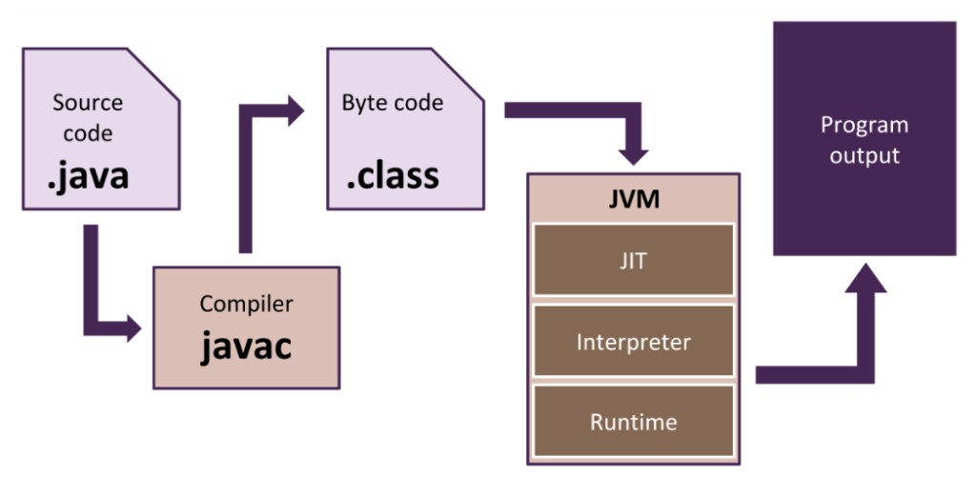
Как работает JIT-компиляция в Java
В Java исходный код сначала компилируется компилятором javac в байт-код, который затем исполняется JVM.
Байт-код интерпретируется JVM, что позволяет программам быть кроссплатформенными.
Однако интерпретация медленнее, чем выполнение машинного кода, поэтому для повышения производительности используется JIT-компиляция.

Slide 4
Основной процесс работы JIT-компилятора
1. Интерпретация байт-кода: При запуске программы JVM сначала интерпретирует байт-код.
2. Профилирование: JVM собирает информацию о часто выполняемых участках кода (так называемых горячих участках).
3. Компиляция в машинный код: JIT-компилятор компилирует горячие участки в машинный код и кэширует их.
4. Выполнение машинного кода: При следующем выполнении эти участки исполняются как машинный код, что значительно быстрее.

Slide 5
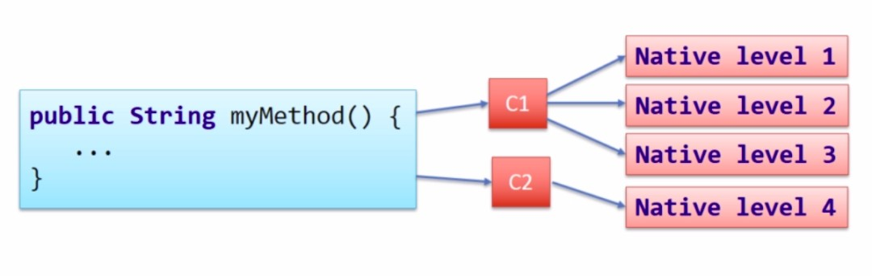
Уровни JIT-компиляции в JVM
JVM использует несколько уровней компиляции для достижения наилучшей производительности:
• Интерпретатор: Выполняет байт-код, пока JVM не определит горячие участки.
• C1-компилятор (Client Compiler): Применяет простые и быстрые оптимизации. Используется для уменьшения времени компиляции и улучшения производительности малых приложений.
• C2-компилятор (Server Compiler): Применяет более сложные оптимизации, такие как инлайн-развертывание функций и удаление мертвого кода. Это занимает больше времени, но обеспечивает высокую производительность.
• Graal JIT: Современная реализация JIT-компилятора, написанная на Java и используемая для улучшения производительности и расширяемости. Graal позволяет использовать сложные оптимизации и поддерживает расширение с использованием языков, поддерживающих JVM (например, Scala и Kotlin).

Slide 6
Оптимизации JIT-компилятором
JIT-компилятор применяет множество техник для улучшения производительности
1. Инлайн-развертывание методов: Часто вызываемые методы разворачиваются непосредственно в месте вызова, что снижает накладные расходы на вызов функций.
2. Удаление мертвого кода: Код, не влияющий на результат программы, удаляется.
3. Петлевая оптимизация: Оптимизация циклов для уменьшения числа итераций и повышения эффективности выполнения.
4. Удаление избыточных проверок: Убираются проверки, которые часто не нужны, например, проверка нулевых значений там, где они невозможны.
5. Спекулятивные оптимизации: JIT предполагает, что определенные условия выполняются всегда (например, наличие однородного типа данных в коллекции) и оптимизирует код соответственно. Если предположение неверно, код может быть перекомпилирован.
6. Escape-анализ: Определяет, какие объекты не выходят за пределы метода и могут быть выделены в стеке вместо кучи, что ускоряет работу программы.

Slide 7
Профилирование и адаптивная оптимизация
JIT-компилятор работает адаптивно, что значит, что он собирает статистику о работе программы во время выполнения. Сбор информации помогает понять, какие методы и блоки кода наиболее часто исполняются. Эта информация используется для принятия решений о том, какие методы компилировать и какие оптимизации применять.
Профилирование помогает JVM:
•Определять горячие методы для их компиляции.
•Проводить спекулятивные оптимизации.
•Перекомпилировать код, если предположения изменяются.

Slide 8
Связанные технологии и подходы
AOT-компиляция (Ahead-Of-Time)
AOT-компиляция — это процесс компиляции байт-кода в машинный код до выполнения программы, в отличие от JIT, который делает это во время выполнения. Примером использования AOT-компиляции является GraalVM Native Image, которая позволяет компилировать Java-приложения в нативные исполняемые файлы, обеспечивая быстрое время запуска и низкое использование памяти.

Slide 9
GraalVM
GraalVM — это универсальная виртуальная машина, которая поддерживает несколько языков программирования и предоставляет новый JIT-компилятор, заменяющий C2. Она написана на Java и позволяет добиться лучших результатов по сравнению с традиционными JIT-компиляторами.
Основные преимущества:
•Поддержка нескольких языков (Java, Scala, JavaScript, Python и др.).
•Расширяемость и интеграция с различными языками и платформами.
•Возможность создания нативных образов, что делает приложения независимыми от JVM.

Slide 10
Java Virtual Machine (JVM) HotSpot
HotSpot — это стандартная реализация JVM от Oracle. Она использует C1 и C2 JIT-компиляторы для обеспечения адаптивной компиляции. HotSpot собирает информацию о выполнении программы и применяет оптимизации на основе собранных данных.

Slide 11
JVM-параметры для JIT
JVM предоставляет различные параметры, которые позволяют управлять поведением JIT-компиляции, например:
•-Xcomp : принудительно компилирует все методы с использованием JIT перед выполнением.
•-XX:+TieredCompilation : включает использование и C1, и C2-компиляторов, что помогает сочетать быструю компиляцию с глубокими оптимизациями.
•-XX:+UseG1GC : включает сборщик мусора G1, который работает вместе с JIT для повышения общей производительности.

Slide 12
Плюсы и минусы
Преимущества JIT-компиляции
•Высокая производительность: Выполнение машинного кода быстрее, чем интерпретация.
•Адаптивные оптимизации: Возможность применения оптимизаций в реальном времени на основе профилирования.
•Кроссплатформенность: Код компилируется во время выполнения, что сохраняет преимущество независимости от платформы.
Недостатки JIT-компиляции
•Задержка при первом выполнении: Компиляция и профилирование могут вызвать замедление в начале выполнения программы.
•Потребление ресурсов: JIT-компиляция требует дополнительных ресурсов, таких как память и процессорное время, для профилирования и компиляции.
JIT-компиляция и сопутствующие технологии значительно повысили производительность JVM и стали одной из причин, почему Java остается популярным и производительным языком программирования.

